Slide 1
Kanban
2020/2021

Slide 2
Objetivos | Objetivos Específicos
Garantizar sostenibilidad de la empresa | Establecer una metodología de trabajo. Optimizar procesos. Sistematizar trabajos. Fijar las reglas del juego y velar por su cumplimiento: Valores, Políticas y Procedimientos. Reducir costes fijos.
Impulsar la marca de la empresa | Creación de un sitio WEB para tener presencia en el internet. Aplicar estrategias de marketing digital (SEO Y SEM). Estudio de la competencia. Posicionamiento. Publicidad segmentada. Captación de clientes
Potenciar los servicios de la empresa | Mejorar calidad de los servicios actuales. Diversificar portafolio de servicios.

Slide 3

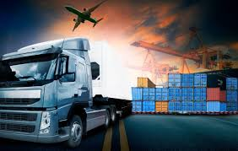

IMPULSAR LA MARCA DE LA EMPRESA
Transportadora Haruhiko – Nosotros Podemos.
Transportadora Haruhiko – Creamos caminos. Acortamos distancias.
Transportadora Haruhiko – Tú elijes, nosotros hacemos el resto.
Transportadora Haruhiko – Dando soluciones.
Transportadora Haruhiko – Juntos abriendo caminos.
Transportadora Haruhiko – El mundo a tus manos.

Slide 4

MArKETING Actual
Marketing de Recomendación

Slide 5
Marketing Como propuesta
Publicidad Impresa.
Publicidad Exterior.
Publicidad en Redes Sociales.

Slide 6
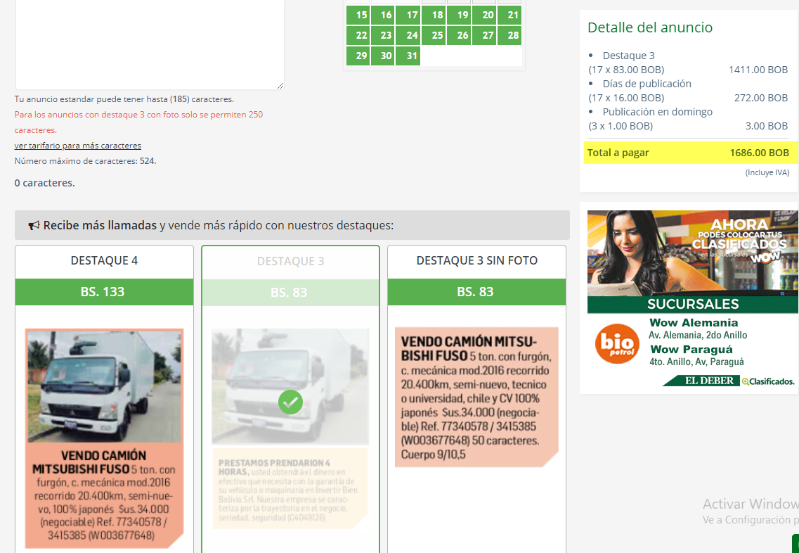
Marketing: Publicidad impresa
Son los anuncios que vemos en periódicos y revistas.

Slide 7
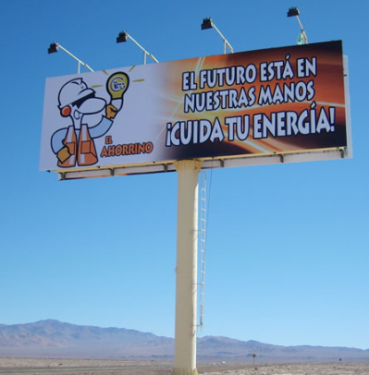
Marketing: publicidad exterior
Son los mensajes publicitarios que hay en los lugares públicos: vallas, fachadas de edificios, autobuses… Algunos son realmente llamativos y consiguen captar nuestra atención. Pero, en general, estamos tan acostumbrados a este bombardeo de carteles por todas partes que en muchos casos ni nos percatamos.
También vamos a incluir en este grupo los flyers que se reparten por la calle. Una forma poco efectiva de anunciarse porque se ofrece de forma indiscriminada a todos los viandantes, independientemente de si encajan con el público objetivo de la marca o empresa. De hecho, ¿qué es lo primero que buscas cuando te dan un folleto por la calle? ¡Una papelera para deshacerte de él sin ni siquiera haberlo leído!

Slide 8
Marketing: Publicidad en Redes Sociales
Facebook
Objetivo: Hacernos conocer y vender.
¿Qué haremos?: Publicar texto e imagen.
Contenido a Usar: Por definir – Tiene que ser creativo.
Target
¿A quién nos dirigimos?
¿Rango de edad de nuestro target?
¿Hombres o Mujeres?
¿Dónde se encuentra nuestra audiencia?

Slide 9
Viralización
Buscar eventos puntuales y llevarlos a nuestro terreno (Paro)
Buscar más el engage del usuario que la conversión: likes, compartir, comentarios, etc.
Métrica
Analizar resultados (En promedio las primeras dos semanas es subida y las siguientes bajadas)

Slide 10
CREAR CAMPAÑA
Contenido
Número para contacto whats app – llamadas
Imágen
https://www.youtube.com/watch?v=-bBX9E3pADI

Slide 11
Marketing Para después
Patrocinios
Email Marketing
Pop-ups, banners y anuncios en páginas web
Posicionamiento en Buscadores
Marketing de participación.
Merchandising
Marketing de contenidos o Content Marketing ¿?

